Slide 1
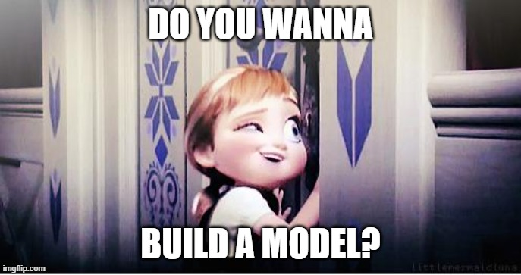
Introduction à la modélisation des risques liés aux contaminants
Carole Bedos, Rémy Beaudouin, Florence Carpentier, Juliette Faburé

Slide 2
UE1
UE5
UE2
Modélisation = outil de prédiction du devenir des contaminants et de leurs effets (éco)toxiques
UE3
UE4
Notes:
Sujets abordés
Disciplines mobilidées
2

Slide 3
Objectifs pédagogiques
Connaître la diversité des modèles mathématiques et leurs bases scientifiques, mobilisés en évaluation des risques (devenir, exposition, tox et écotox)
Comprendre et mettre en œuvre la démarche méthodologique de développement / validation d’un modèle
Acquérir des compétences techniques et scientifiques en modélisation mathématique
Développer des capacités d’analyse critique des intérêts et limites des modèles mathématiques utilisés en évaluation des risques

Slide 4
Déroulement du module
Cours et TP sur différents types de modèles
Travail en groupe sur un projet d’application avec un commanditaire
Restitution écrite et orale

Slide 5
Modalités d’évaluation
1 rapport écrit - 10 pages : 24 janvier après-midi
1 présentation orale – 15’ + 30’ de questions : 26 janvier matin
(Envoi des scenarios de simulation + résultats aux commanditaires)

Slide 6
Planning
1ère semaine: cours-TP

Slide 7
Planning
2ème et 3ème semaines :
travail en autonomie et avec commanditaire

Slide 8
M&M pour les TP
Installation de R (version 4.2.2) : https://cran.r-project.org/bin/windows/base/old/4.2.2/
Installation de Rstudio (ou Posit) (version 2022.12.0) : https://posit.co/downloads/
Installation du package R ‘deSolve’ :
Ouvrir Rstudio
En bas à gauche dans la console, tapez la commande suivante : install.packages(‘ deSolve’)
Installation Netlogo : https://ccl.northwestern.edu/netlogo/download.shtml

Slide 9
Qu’est-ce qu’un modèle ?

Slide 10
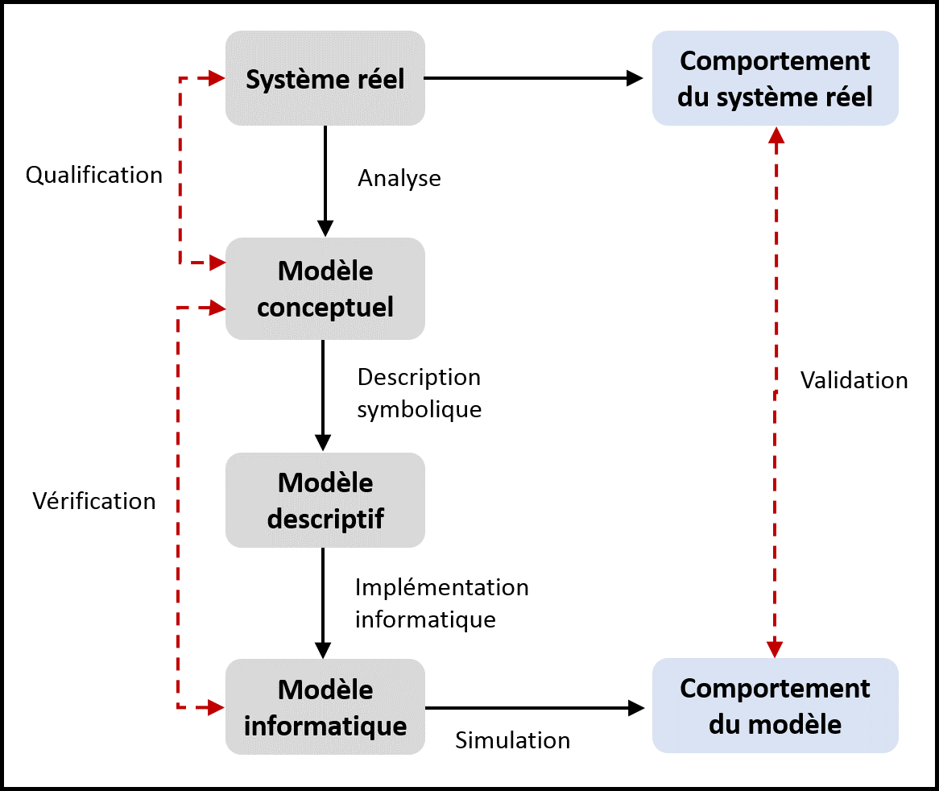
Qu’est-ce qu’un modèle ?

Slide 11
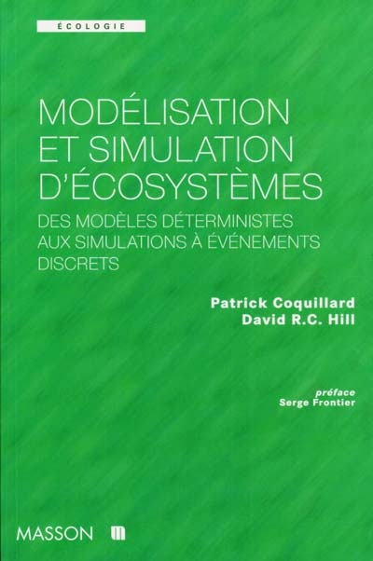
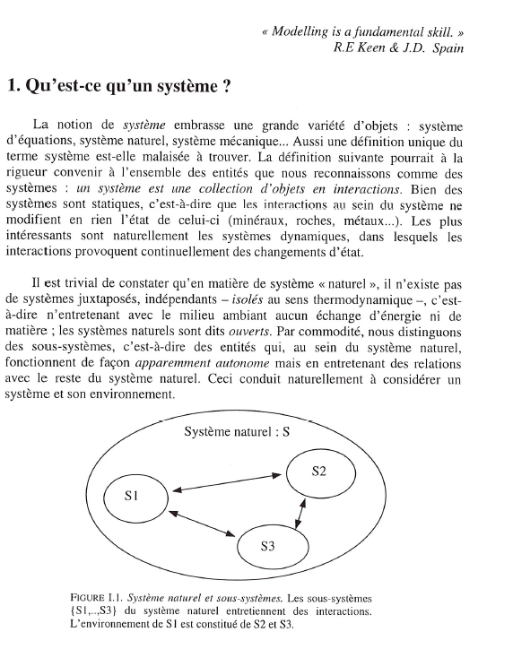
Qu’est-ce qu’un système ?
Une collection d’objets en interactions

Slide 12
Qu’est-ce qu’un modèle ?
« Sa principale caractéristique est d’être une simplification de la réalité, une approximation qui, bon an mal an, reproduit un peu près la réalité. »
Trois caractéristiques communes à tous les modèles (Popper 1973) :
Un modèle doit avoir un caractère de ressemblance avec le système réel.
Un modèle doit constituer une simplification du système réel.
Un modèle est une idéalisation du système réel
Les auteurs ajoutent :
Un modèle doit reproduire le mieux possible le comportement du système réel, et ce, en fonction des objectifs fixés (la problématique du problème) pour le cadre de l’étude.

Slide 13
Qu’est-ce qu’un modèle ?
(source: Varenne, 2008, 2013)
Minsky (1965) :
“To an observer B, an object A* is a model of an object A to the extent that B can use A* to answer questions that interest him about A”
Consequences:
Not necessarily a representation
A double relativity: 1st to the observer, 2nd to the question asked by the observer
The model is an “object” : i.e. an entity with ontological independence and autonomy.
It is not only a linguistic product, nor an expression nor a metaphor
Its general function in sciences : to facilitate a mediation in the context of a cognitive questioning, a cognitive inquiry (practical cognition or theoretical cognition)

Slide 14
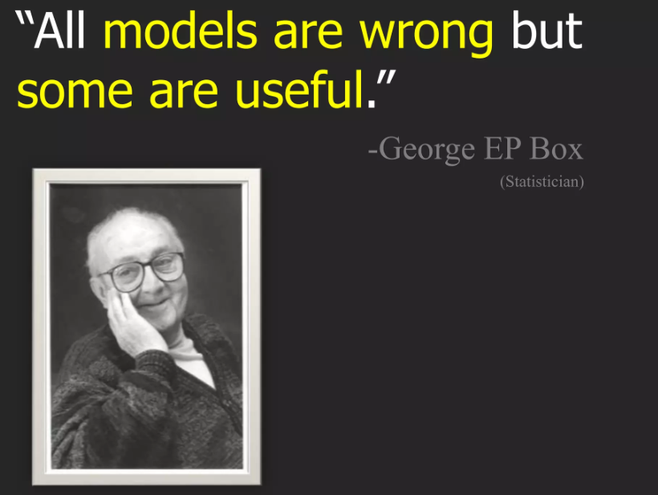
Qu’est-ce qu’un modèle ?

Slide 15
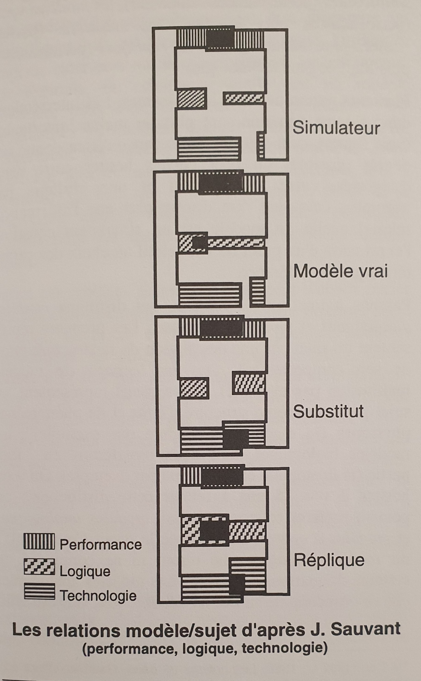

Qu’est-ce qu’un modèle ?
Les relations modèle/sujet d’après J. Sauvant

Slide 16

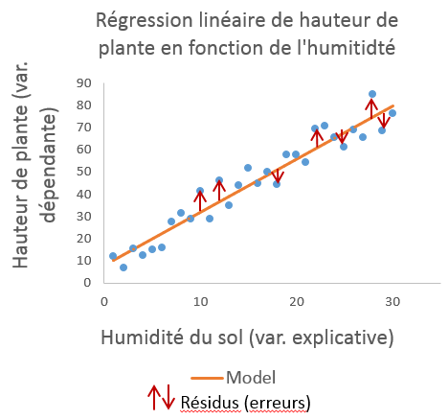
(Clémentine Prieur, Ecole ASPEN, 2013)
Qu’est-ce qu’un modèle ?
Entrées
Modèle
Sorties
P₁
.
.
.
P_{x}
Y = M(P₁, … , P_{x})
Paramètres : a et b
variable dépendante (variable à expliquer) : y
variables explicatives (variables indépendantes) : x

Slide 17
(Clémentine Prieur, Ecole ASPEN, 2013)
Qu’est-ce qu’un modèle ?
Entrées
Modèle
Sorties
P₁
.
.
.
P_{x}
Y = M(P₁, … , P_{x})
Paramètres statiques ou dynamiques
Variable : une valeur du modèle qui change en fonction du temps
Variables d'état : une variable d’état est une variable qui représente une entité du système modélisé.
Variables de forçage : une entité de l'environnement externe qui influence le système modélisé

Slide 18
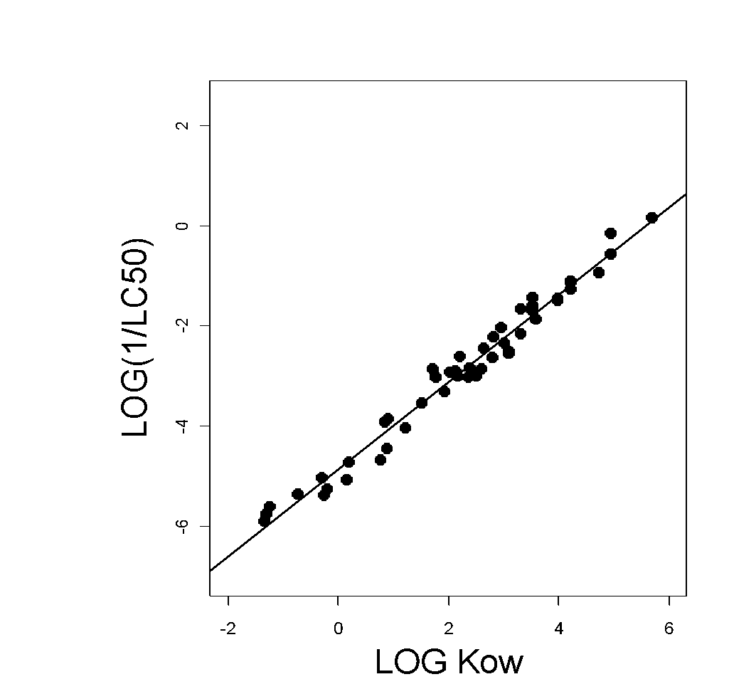
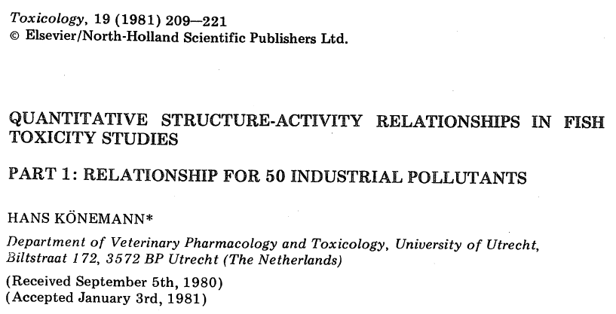
(historique) d’un modèle QSAR
Qu’est-ce qu’un modèle ?
Log 1/LC₅₀ = 0.871 Log Kow - 4.87
EFFET MODELISE = LC50 chez le poisson (Poecilia reticulata)

Slide 19
scénarios / variables d’entrée
Qu’est-ce qu’un modèle ?
→ définir le lien entre les variables?
NB : il existe des modèles qui estiment les paramètres

Slide 20
Différents objectifs et usages d’un modèle
compréhension de mécanismes, de couplages de mécanismes
prédictif (e.g. météorologie, climat, …)
évaluation des risques (e.g. pesticides et réglementation)
identification de leviers d’action et évaluation de leurs efficacité, outils d’aide à la décision

Slide 21
Que modéliser?
→ tout système complexe dont le comportement ou l’état est régi par un certain nombre de facteurs
Exemples :
prévisions météorologiques
contamination de l’environnement en lien avec des pratiques données
exposition d’écosystèmes
….

Slide 22
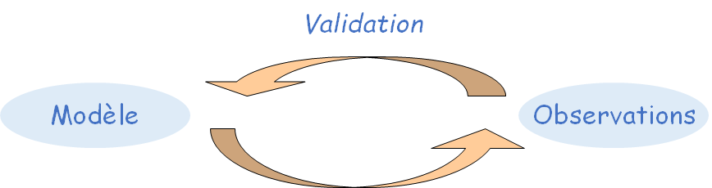
Pourquoi modéliser?
Recherche d’amélioration des connaissances
Recherche d’outil d’aide à la décision
INTERPRETATION
= résultats d’un ensemble de processus
= outil de « déconvolution »
= outil prédictif « extrapolation » à de nouvelles situations
PREVISION
= photo/film d’une situation particulière

Slide 23


The 5 Main Functions of Models (source: Varenne et al. 2013)
Pourquoi modéliser?
to facilitate an observation or, more generally, an experiment (observation + controlled interaction)
to facilitate the coining of an intelligible representation
to facilitate theorization
to facilitate the mediation between discourses and disciplines
to facilitate decision and action

Slide 24

Pourquoi modéliser?
Compréhension et représentation : Les modèles mathématiques aident à comprendre et à représenter des phénomènes complexes du monde réel. Ils permettent de formaliser des idées, des relations et des structures, offrant ainsi une abstraction qui facilite la compréhension.
Prédiction et simulation : prédictions sur le comportement futur d'un système. Ils sont également utilisés pour simuler des situations et évaluer les conséquences de différentes actions avant qu'elles ne se produisent réellement.
Optimisation : optimiser des processus, des systèmes ou des décisions.
Validation expérimentale : concevoir des expériences et interpréter les résultats expérimentaux. Ils aident à établir des liens entre les données observées et les principes sous-jacents qui régissent le système étudié.
Communication et éducation : Les modèles mathématiques fournissent un langage formel pour décrire des concepts et des relations.
Résolution de problèmes : un cadre structuré pour analyser les problèmes et développer des solutions.
Économie de temps et de ressources : prédire le comportement d'un système sans avoir à effectuer des expériences coûteuses ou à collecter des données sur de longues périodes.

Slide 25
Source : Varenne (2008, 2013)
On 20 functions of models (1/5)
I- to facilitate an observation or an experiment:
1) To make sensible (1:1 scale mockup of the human body (wax anatomical and surgical model), solar system with balls,…)
2) To make memorizable (simplifying pedagogical diagrams,…)
3) To facilitate experiments through indirect experiments on experimental models: experiment on real or imaginary (thought experiments) objects or on experimental living models (Arabidopsis, E. coli, drosophila, pigs, mice, rabbits, monkeys…)
That are easily accessible for material (space, time, number, rapidity), financial (cost), technical (availability in a given context), ethical or deontological reasons
Pb of model validity: specificity; face validity (same pheno, symptoms) ; construct validity (homology, same cause for sickness: e.g. virus inoculation. Source: Depaulis, INSERM, 2012)
4) To facilitate the presentation, through its abbreviation, of the data and controlled variables of an experiment (not the representation of the experimented object): e.g. through a statistical “model of data” (statistics, data analysis, models of analysis) (in France: J.P. Benzécri: strong inductivism). To summarize data : Principal Components Analysis

Slide 26
Source : Varenne (2008, 2013)
On 20 functions of models (2/5)
II- to facilitate an intelligible presentation through a mental representation or a conceptualization:
5) To facilitate the compression of data to build a first kind of conceptualization through “models of data”. Question: Are the statistical moments of data conceptual constructs (HD) or real properties of data (EI)?
6) To facilitate the selection and classification of relevant entities and properties in a given domain: conceptual models, models of knowledge, ontologies (see the growing number of ontologies in integrative or systemic biology: not to be confused with theories!)
7) To facilitate the reproduction or production of an observable dynamic: phenomenological models, face value model, predictive models (parallel dynamics without explanative factor: no mechanisms). E.g.: a fitted polynomial equation (see: “instrumentalism” on models by Friedman, 1952), “classification predictive models”, “regression predictive models”, Finlay, 2014, p. 10. See “models of decision” #19-20 (belong to “predictive models” of classification)

Slide 27
Source : Varenne (2008, 2013)
On 20 functions of models (2/5)
II- to facilitate an intelligible presentation through a mental representation or a conceptualization:
8) To facilitate the explanation of a phenomenon though the visualization and reproduction of mechanisms of elementary interactions : explanative models, mechanistic models
e.g.: mechanistic models (pump for the heart): communication of movements through contacts
electrical model for the biological neuron (Hodgkin-Huxley 1952): transmission of signals ;
energetic models for the nutrition (Biological cycles…): communication, transport and transformation of energies
individual-based models for diffusion phenomena or phenomena arising in assemblies of cells, organs or organisms: in ecology, epidemiology, endocrinology, formal neural network models for biological neural networks… : transportation of matters, energies and signals
computational models
9) To facilitate the comprehension of a phenomenon by formulating the general principles that rule a dynamic that looks like the observed one: theoretical models. Examples:
cybernetic models
topological models of morphogenesis (Thom, Zeeman, catastrophe theory)
thermodynamics of open systems, bifurcation theory (Prigogine), synergetics (Haken)
fractals (Mandelbrot); autopoiesis (Maturana, Varela)
…

Slide 28
On 20 functions of models (3/5)
Source : Varenne (2008, 2013)
III- To facilitate a theorization
A theory ≠ A model
A theory : a set of sentences (axioms and principles/rules of transformation) written in a given language - be it formalized or not – that permits the translation and the derivation of a whole set of observational sentences (among them : empirical laws) about a whole domain of entities and properties
Subsidiary question: are there genuine theories (fundamental laws) in biology and not only mechanisms ? See Canguilhem 1963.
10) Theoretical model: to facilitate the building of a still not mature theory: first formulation of regularities and derivations, but not founded on proper principles and axioms
11) Model of a theory: to interpret a theory, to show its visualizability in terms of mental images or of thought experiments (Boltzmann)
12) Model for a theory: to illustrate a given theory by another one (Maxwell): search for mathematical analogies (geometrical models) to facilitate the calculus

Slide 29
On 20 functions of models (3/5)
Source : Varenne (2008, 2013)
III- To facilitate a theorization
13) To test the inner coherence of a given theory (link with the mathematical theory of models in logic and mathematics
14) To facilitate the application of the theory, i.e. its reconnection with the data.
e.g. an intermediate model between the theory and the model of data (rules of correspondence).
e.g. approximate heuristic models or asymptotical models of Navier-Stokes equations in fluid dynamics
15) To facilitate the hybridation and co-calculation of heterogeneous theories
e.g. models of polyphase systems in physico-chemistry or chemistry of combustion (liquid / solid / gaseous phase).

Slide 30
On 20 functions of models (4/5)
Source : Varenne (2008, 2013)
IV- To facilitate the mediation between discourses about a complex - in the sense of multidimensional - phenomenon (to facilitate the formulation of the questioning not of the formulation of an hypothetical answer):
16) to facilitate communication between disciplines and researchers (data-base sharing)
17) to facilitate deliberation and dialogue. e.g. in environmental sciences RAINS models (Kieken, 2004) on acid rains
18) to facilitate the co-construction of the management of mix systems, of socio-natural systems. e.g. companion modeling (CIRAD), participative modeling, interactive modeling of agronomic and agricultural systems

Slide 31
On 20 functions of models (5/5)
Source : Varenne (2008, 2013)
V – To facilitate the formulation not of the questioning nor of the answer to the question but of the final decision only, i.e. to help determinate the kind of possible pre-established actions (to vaccinate or not, to buy or not…):
19) To facilitate a rapid decision in a complex context of emergency. e.g. model for the management of epidemics, model for the management of catastrophe
20) To facilitate a decision in a context where models of decision finally can be counted as explanative too because, on the run, they are becoming not only descriptive but prescriptive (in that they act as self-fulfilling representations). Confusions with functions #8 and #9 often. e.g.: models of decision in psychology, theory of decision, economics, mathematical models of derived products in finance (MacKenzie 2004) (Aglietta 2008)

Slide 32
Pourquoi modéliser en (eco)toxicologie?
Quels sont les objectifs :
Comprendre et interpréter des observations
Extrapoler/transposer les résultats observés à d’autres conditions expérimentales
Intégrer des informations de diverses sources/expérimentations
Prédire des événements non-observables
Quelle est la valeur ajoutée :
Diminuer le nombre d’expérimentations
Réduire les coûts financiers
Identifier les besoins en recherche

Slide 33
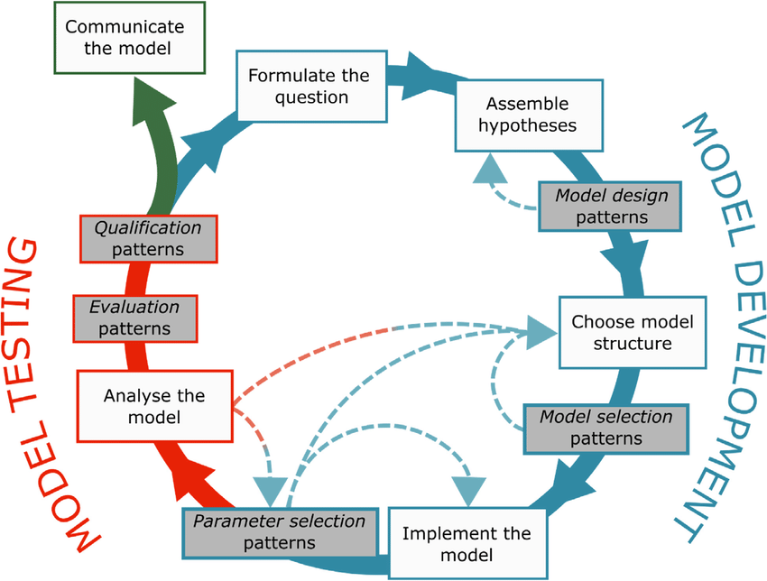
Cycle de modélisation
Le travail de modélisation est classiquement décrit comme une démarche hypothético-déductive circulaire (Rivot, 2003).
Grimm et Railsback (2005) décrivent six grandes étapes dans ce cycle.

Slide 34
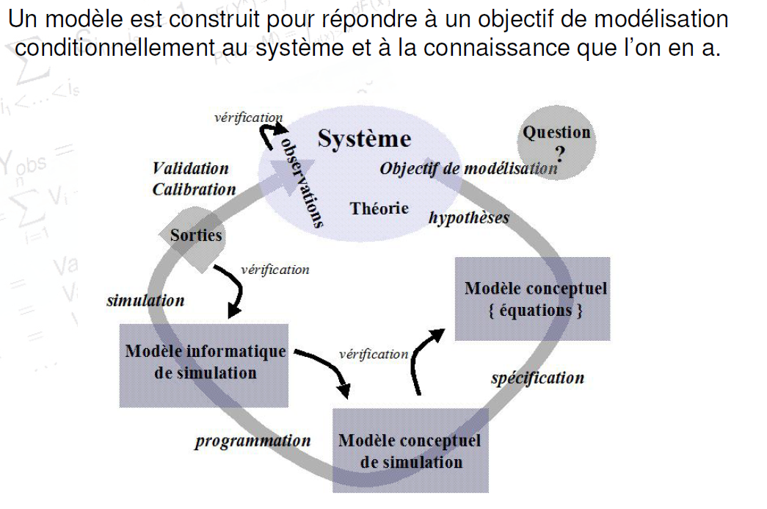
(Stéphanie Mahévas, Ifremer)
Cycle de modélisation

Slide 35

Présentation des projets
Projet 1 : Prédiction de la volatilisation de pesticides après leur application au champ
Référent(s) projet
Carole Bedos, carole.bedos@inrae.fr 0189100702
Contexte du projet
L’utilisation de produits phytosanitaires - les « pesticides » - entraîne une contamination des divers compartiments environnementaux que sont le sol, les eaux de surfaces ou souterraines et l’atmosphère. La contamination de l’atmosphère engendre une préoccupation importante de la part de la société et des pouvoirs publics en lien avec l’exposition de la population et de l’environnement. La volatilisation du composé depuis la surface traitée (sol ou culture) constitue une des voies de transfert vers l’atmosphère qu’il est primordial de prédire au mieux en fonction des conditions ambiantes et des produits. Un modèle a été développé pour décrire cette voie de transfert à l’échelle parcellaire dans un contexte d’utilisation de pesticides en grandes cultures et en viticulture.
Objectif
L’objectif de ce travail sera d’évaluer les prédictions d’un modèle mécaniste prédisant le flux de volatilisation des pesticides après leur application au champ dans un contexte viticole.

Slide 36
Présentation des projets
Projet 1 : Prédiction de la volatilisation de pesticides après leur application au champ
Démarche de modélisation
Il s’agira de confronter les résultats du modèle de volatilisation à plusieurs jeux de données à partir desquels les scénarios de simulation seront construits et ce, en termes de conditions microclimatiques locales ainsi que de flux de volatilisation. Un calage pourra éventuellement être mis en œuvre. Le modèle sera ensuite mobilisé pour prédire la volatilisation d’un groupe de pesticides dont il s’agira d’analyser la pertinence des prédictions au regards des connaissances théoriques.
Méthodes
Construction des scénarios de simulation Runs du modèle et confrontations aux mesures disponibles, réalisation d’un éventuel calage Prédiction de la volatilisation pour un groupe de pesticides, analyse du comportement du modèle
Références bibliographiques clés
Garcia, L., et al. 2014. Modeling pesticide volatilization from bare soil: additional effect of gaseous adsorption on soil solid surface. Environ Sci & Technol. 4991–4998. 10.1021/es5000879 Lichiheb, N., et al. 2016. Implementation of the effects of physicochemical properties on the foliar penetration of pesticides and its potential for estimating pesticide volatilization from plants. Science of The Total Environment 550, 1022–1031. https://doi.org/10.1016/j.scitotenv.2016.01.058

Slide 37

Présentation des projets
Projet 2 : Modélisation PBPK chez le rat exposé aux PBDE : estimation de doses d’expositions et prédictions des concentrations internes
Référent(s) projet
Aude Ratier, INERIS, aude.ratier@ineris.fr, + 33 6 59 74 37 68 / Cleo Bodin, INERIS, cleo.bodin@ineris.fr
Contexte du projet
En amont de l’évaluation des effets d’une substance sur un organisme, la modélisation toxicocinétique basée sur la physiologie (PBPK) peut être utilisée pour comprendre et prédire l’évolution de la concentration d’une substance dans les différents organes et fluides de l’organisme considéré. Les modèles PBPK sont fondés sur la description des processus ADME (absorption, distribution, métabolisme, élimination), sur la physiologie et l'anatomie des individus ainsi que sur les propriétés physico-chimiques des composés. Ils sont particulièrement intéressants pour prendre en compte les modifications physiologiques liées à l’âge ou à la grossesse. Les modèles PBPK peuvent être génériques (applicables à plusieurs familles de substances, où les processus sont dits ‘simplifiés’) ou spécifiques (propre à une substance ou famille de substances, processus détaillé pris en compte). Les polybromodiphényl éthers (PBDE) sont des polluants organiques persistants et constituent une classe majeure des retardateurs de flammes bromés.
Objectif
L’objectif de ce travail sera d’utiliser un modèle PBPK générique existant dans lequel devront être intégré les paramètres substances-spécifiques des PBDE pour prédire les concentrations internes (dosimétrie directe) et les doses d’expositions (dosimétrie inverse) chez le rat.

Slide 38
Présentation des projets
Projet 2 : Modélisation PBPK chez le rat exposé aux PBDE : estimation de doses d’expositions et prédictions des concentrations internes
Démarche de modélisation
Le modèle PBPK générique du rat est codé sous MCSim. La démarche globale mise en œuvre sera prédictive : (i) dosimétrie directe et simulations Monte Carlo, (ii) dosimétrie inverse par inférence Bayésienne MCMC et (iii) évaluation de la performance prédictive. Le traitement des résultats s’effectuera via R.
Méthodes
Analyse bibliographique pour collecter les paramètres spécifiques aux PBDE Intégrer les paramètres substances-spécifiques dans le modèle PBPK générique du rat Réaliser des prédictions de concentrations internes et doses d’expositions et comparer aux : Données prédites aux données observées disponibles Données prédites à celles obtenues par les modèles plus complexes (déjà disponibles)
Références bibliographiques clés
Emond et al. 2010. https://doi.org/10.1016/j.taap.2009.10.019 Tebby et al. 2020. https://doi.org/10.1016/j.fct.2020.111440

Slide 39
Présentation des projets
Projet 3 : Modélisation des effets de fongicides azolés sur la dynamique de population de zebrafish
Référent(s) projet
Rémy Beaudouin, INERIS UMR-I 02 SEBIO, remy.beaudouin@ineris.fr, + 33 3 44 61 82 38 / Tu-Ky Ly, INERIS UMR-I 02 SEBIO, tu-ky.ly@ineris.fr, +33 3 44 55 66 49
Contexte du projet
Les « Adverse Outcome Pathways » quantitatives (qAOP) sont des modèles multi-échelles permettant de prédire les relations doses-réponses entre des évènements moléculaires initiaux et des effets néfastes considérés comme pertinents pour l’évaluation des risques (e.g., viabilité de la population). L’objectif global du projet GinFiz (APR EST ANSES) est de développer et d’améliorer une qAOP conduisant à une baisse de la fécondité afin de prédire précisément les impacts des perturbateurs endocriniens pour les différents niveaux biologiques (des doses internes accumulées jusqu’aux effets sur les populations).
Objectif
L’objectif de ce travail sera d’utiliser un modèle de dynamique de population existant dans lequel devront être intégrés les effets connus sur les organismes de deux fongicides azolés pour prédire les impacts à long terme sur les populations.

Slide 40
Présentation des projets
Projet 3 : Modélisation des effets de fongicides azolés sur la dynamique de population de zebrafish
Démarche de modélisation
Modèle individu-centré (IBM) de dynamique de population du poisson zèbre intégrant un modèle de type « dynamic energy budget » (DEB). Le modèle DEB est un modèle en équation ordinaire différentiel avec une visé mécaniste (théorie du budget énergétique). L’approche IBM se réfère aux modèles de simulation qui traitent les individus comme des entités uniques et discrètes possédant en plus de leur âge au moins une propriété qui change au cours de leur cycle de vie. La démarche globale mise en œuvre sera prédictive. Le modèle DEB-IBM est codé sous Netlogo.
Méthodes
Analyse bibliographique pour répertorier les effets connus, modélisation de dose-réponses des effets sous R, programmation sous Netlogo des doses-réponses dans le modèle DEB-IBM, analyse de sensibilité des sous-modèles toxicologiques, simulation selon différents scénario environnementaux et toxicologiques des impacts.
Références bibliographiques clés
Beaudouin et al. 2015. Plos One. 10, e0125841. https://doi.org/10.1371/journal.pone.0125841 Péry et al. 2014. Environ Sci Technol. 48, 781-790. https://doi.org/10.1021/es404301q Conolly et al. 2017. Environ Sci Technol. https://doi.org/10.1021/acs.est.6b06230

